Slide 1
Povinné zálohování vybraných nápojových obalů v České republice
Ing. Bc. Jan Maršák, Ph.D.
ředitel odboru cirkulární ekonomiky a odpadů
Ministerstvo životního prostředí

Slide 2
Aktuální stav projednávání legislativy:
Aktuální situace
16. května 2023 představeny teze k nastavení zálohového systému na PET lahve a plechovky.
7. listopadu 2023 představeny bližší parametry zálohového systému a dopady na obce.
4. prosince 2023 návrh rozeslán do meziresortního připomínkového řízení.
8. ledna 2024 konec meziresortního připomínkového řízení.
11. dubna 2024 vypořádání připomínek z meziresortního připomínkového řízení.
Předložení na vládu – polovina roku 2024.
Účinnost novely zákona o obalech od 1. 1. 2025.
Spuštění systému 1. 1. 2026.

Slide 3
Novela zákona o obalech - Principy legislativní úpravy :
Zlepšení cirkularity u zálohovaných obalů.
Nastavení ambiciózních cílů pro zálohový systém.
Dosažení cílů požadovaných evropskou legislativou (sběr plastových nápojových lahví a plechovek, obsah recyklátu v plastových nápojových lahví).
Snížení množství volně pohozených odpadků.
Komfort pro zákazníky – hustá sběrná síť a zapojení on-line prodejců.
Nastavení funkčního systému v podmínkách ČR. Nenarušení stávajícího systému nakládání s komunálními odpady v ČR.
Zohlednění požadavků obcí.
Zahrnutí dalších komodit do principu rozšířené odpovědnosti výrobců.

Slide 4
Zálohované obaly:
Plastové nápojové lahve
  0,1 – 3 litry
  všechny nealkoholické nápoje v plastových nápojových lahvích s výjimkou mléka a mléčných nápojů a alkoholické nápoje do 15 % alkoholu v plastových nápojových lahvích
  cca 1,8 mld. ks/rok = cca 47 000 t/rok (2022)
Kovové nápojové nádoby/plechovky
  0,1 – 3 litry
  všechny nealkoholické nápoje v kovových nápojových nádobách s výjimkou mléka a mléčných nápojů a alkoholické nápoje do 15 % alkoholu v kovových nápojových nádobách/plechovkách
  cca 0,8 mld. ks/rok = cca 15 000 t/rok (2022)

Slide 5
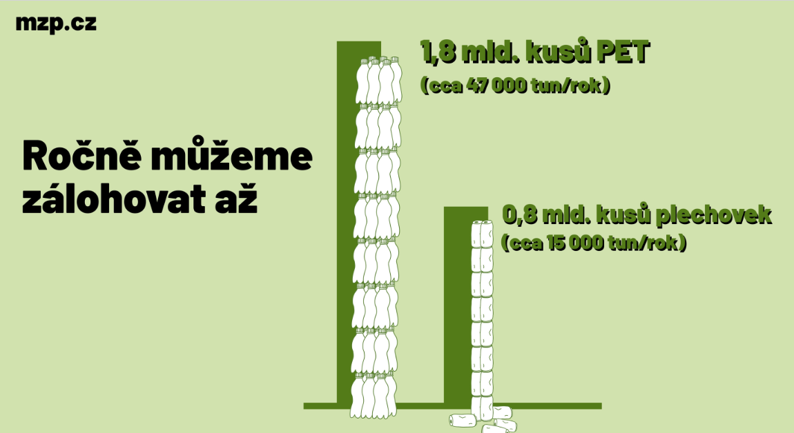

Slide 6
Sběrná síť:
POVINNÁ SBĚRNÁ MÍSTA
  prodejny potravin a nápojů nad 50 m2
  čerpací stanice nad 50 m2
  on-line prodej (nevytváří fyzické sběrné místo, odebírá množství odpovídající obvyklé objednávce)
DOBROVOLNĚ
  prodejny pod 50 m2
  ostatní potenciální sběrná místa
DOBROVOLNĚ
  Obec nad 300 obyvatel bez povinně zapojené provozovny může požádat operátora o zřízení sběrného místa - operátor je povinen sběrné místo zřídit.

Slide 7
Záloha:
Jednotná pro všechny druhy zálohovaných jednorázových obalů.
Zobrazovaná a účtována odděleně od ceny produktu.
Spotřebiteli vrácena v plné výši při vrácení prázdného obalu (bez vazby na nákup dalšího zboží) .
Minimální výše stanovená prováděcím předpisem: 4 Kč (operátor může stanovit vyšší zálohu).
Při změně zálohy musí operátor povinné subjekty i spotřebitele předem informovat .

Slide 8
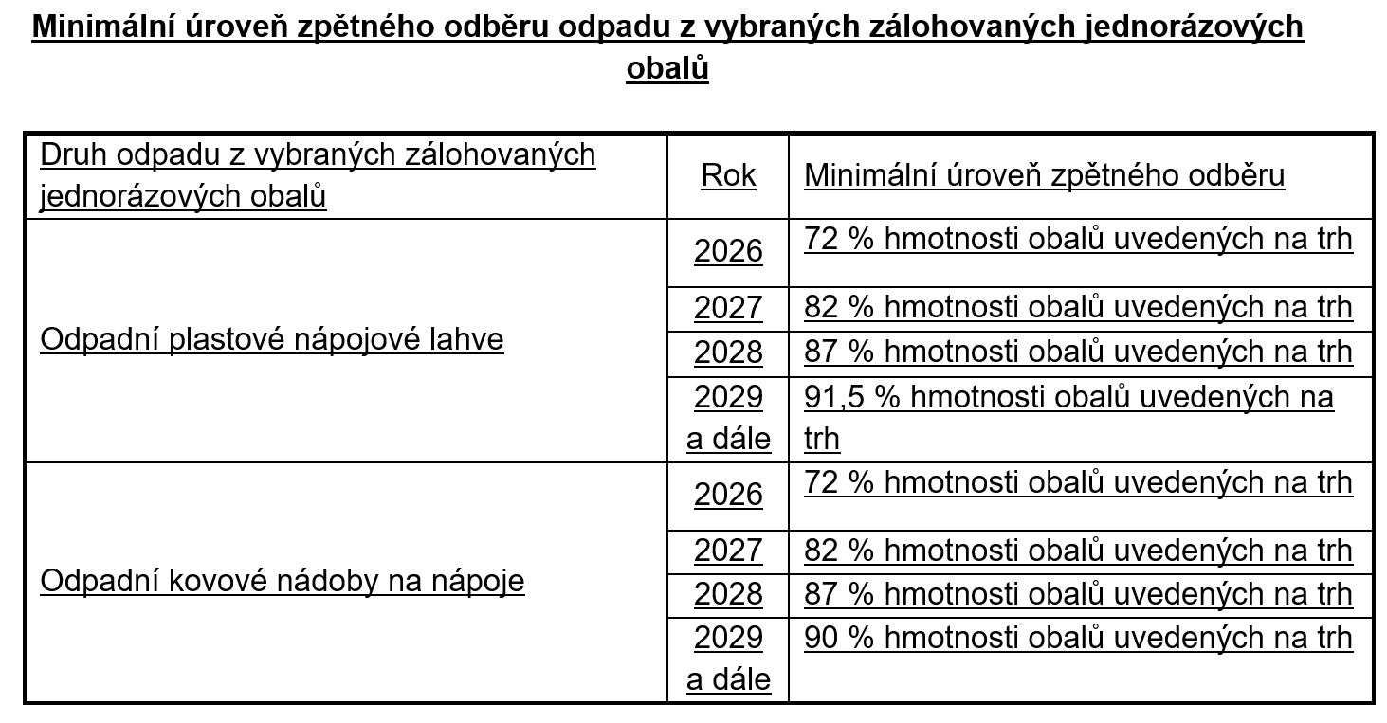
Cíle:

Slide 9
Operátor:
Jeden operátor ze zákona.
Organizace založená výrobci a prodejci zálohovaných obalů.
Operátora bude autorizovat Ministerstvo životního prostředí.
Operátor bude mít za povinnost vytvořit, spravovat, koordinovat a financovat celý zálohový systém včetně zajištění plnění stanovených cílů.
Operátor bude mít zakázáno budovat vlastní odpadovou infrastrukturu.
Operátor bude mít na starosti rovněž osvětu a zajištění informací pro spotřebitele.
Financování: poplatky od výrobců, výnosy z prodeje vysbíraného obalového odpadu, nevrácené zálohy.
Operátor bude povinně transferovat část nevyplacených záloh obcím.

Slide 10
Dopady na obce :
Aktuální situace
15 % z nevyplacených záloh, bude operátor obcím platit za to, že obce budou mít stále náklady za úklid, svoz a likvidaci těch obalů, které zákazníci nevrátí do míst určených k odevzdání zálohovaných obalů.
Povinnost operátora zřídit sběrné místo v obcích nad 300 obyvatel (bez povinného místa, na žádost obce). Možnost obcí se zapojit do sítě sběrných míst.
Snížení třídících cílů pro obce ze zákona o odpadech z důvodu snížení množství odpadů v obecních systémech.
Možnost optimalizace svozu plastů a kovů z důvodu snížení množství odpadů v obecních systémech.
Zahrnutí reklamních tiskovin do povinnosti rozšířené odpovědnosti výrobců. Další finanční prostředky do systému odpadového hospodářství

Slide 11
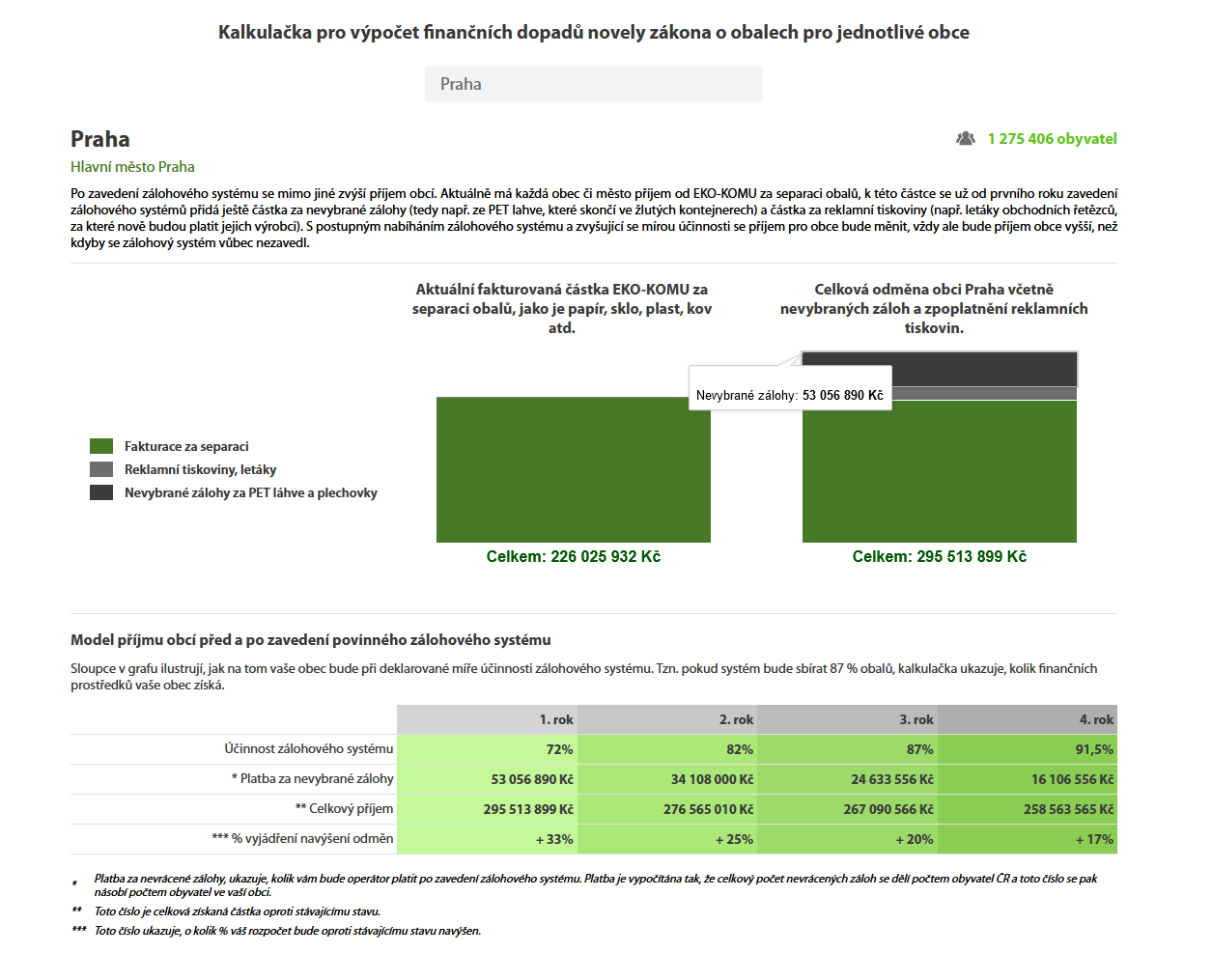
Kalkulačka pro obce:

Slide 12
Nařízení o obalech a obalových odpadech – zavádění zálohových systémů:
Dohodnuto (předpoklad publikace – podzim 2024).
Zcela nový přímo účinný předpis pro obaly a nakládání s obalovými odpady.
Zálohové systémy
Povinnost členských zemí – 90% pro plastové nápojové lahve/ kovové nápojové nádoby v roce 2029.
Pokud nechce členský stát zavádět zálohový systém pak musí doložit v roce 2026 plnění 80 % sběru pro plastové nápojové lahve/ kovové nápojové nádoby. Dále musí členský stát předložit Komisi plán, jak dosáhne cíle 90 % sběru v roce 2029.
ČR v roce 2022:
  Plastové nápojové lahve – cca 76%.
  Kovové nápojové nádoby – hliníkové obaly 30%.

Slide 13
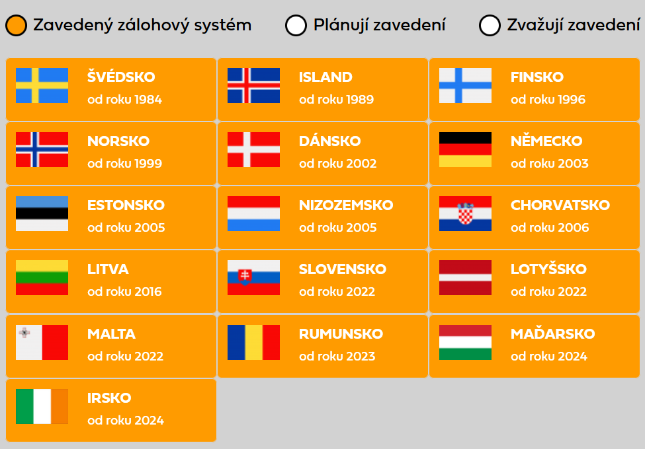
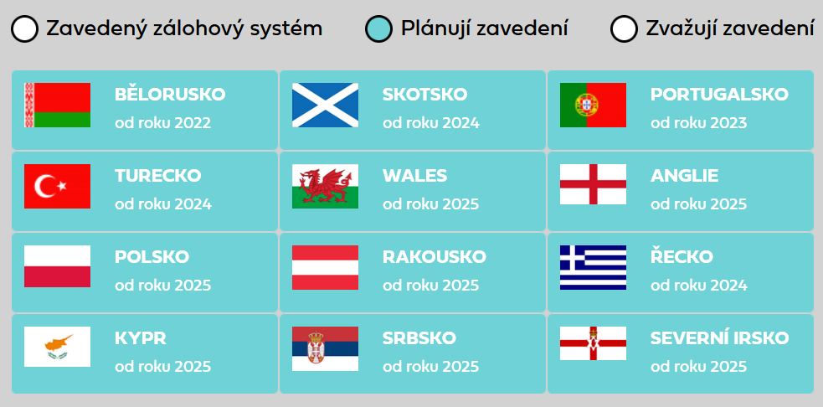
https://zalohujme.cz

Slide 14


Důležité informace k zálohování
  Zálohování – https://www.mzp.cz/cz/zalohovani
  Otázky a odpovědi - https://www.mzp.cz/C1257458002F0DC7/cz/zalohovani/$FILE/OK-otazky_a_odpovedi_k_zalohovani-20231114.pdf
  Kalkulačka pro obce - https://www.mzp.cz/cz/kalkulacka_obce

Slide 15
Novela zákona o obalech (reklamní letáky):
Reklamní letáky se objevují v obecních systémech (dle odhadů 20 000 tun/rok).
Obce mají s jejich sběrem a následným nakládáním náklady, na kterých se výrobci letáků nepodílí.
Novela zákona o obalech - vymezení reklamního letáku.
Stanovení povinností jako pro obaly.
Rozšířená odpovědnost výrobců – zajištění účasti na nakládání s odpadními letáky.
Požadavek obcí.

Slide 16
Novela zákona o obalech (nápojové kartony):
Nápojové kartony
Vymezení nápojového kartonu.
MŽP navrhlo povinné specifické cíle sběru a recyklace pro nápojové kartony.

Slide 17
Novela zákona o odpadech:
Úprava cílů třídění pro obce
  Snížení třídících cílů obcí odpovídající předpokládanému množství obalových odpadů (plastových nápojových lahví a kovových plechovek), které budou řešeny prostřednictvím zálohového systému.
  Požadavek obcí v souvislosti se zaváděním zálohování.
Multikomoditní sběr
  Rozšíření možností multikomoditního sběru tříděných složek komunálních odpadů v obcích.
  Doplnění: Papír, nápojový karton, kompozitní karton.

Slide 18
Děkuji za pozornost

Slide 19
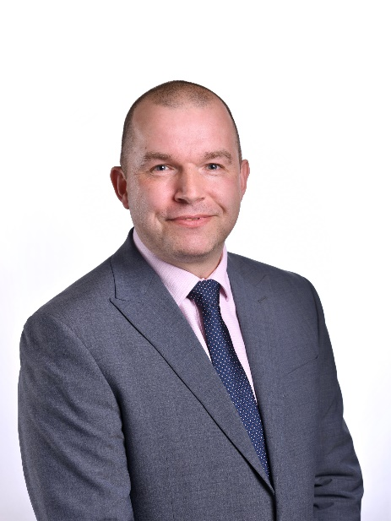
Ing. Bc. Jan Maršák, Ph.D. ředitel odboru
Odbor cirkulární ekonomiky a odpadů
Ministerstvo životního prostředí jan.marsak@mzp.cz

